Slide 1
Klinikai Anatómiai Propedeutika
Fakultáció, 2018
Témák 2017/18 második szemeszter
(Kedd, 16.00-17.30)
Bevezetés, felületi anatómia Prof. Wenger Tibor
Angiographia, fejlődési rendellenességek Dr. Nemes Balázs, egyet. doc. Sebészeti anatómia tramumatológus szemmel Dr. Detre Zoltán főorvos
A hypertóniás betegek anatómiai problémái Prof. Járai Zoltán
Anatómiai problémák az idegsebészetben Prof. Banczerowsky Péter
Az arckoponya és a nyaki régiók sebészetének
anatómiai vonatkozásai Dr. Noszek László főorvos
A perifériás idegek neuroanatómiája Dr. Arányi, Zsuzsanna egyet. doc.
Újszülöttek és koraszülöttek anatómiai viszonyai Prof. Machay, Tamás
A periorbitális tájék sebészeti anatómiája Dr. Lukács Olga egyetemi adjunktus
Az ortopéd sebész anatómiai problémái Dr. Terebessy Tamás egyet. adj.
A laktáló emlő klinikai anatómiája Dr. Székely Andrea egyetemi docens
Anatómiai kihívások a radiológiai diagnosztikában Dr. Mester Ádám főorvos

Slide 2
Klinikai anatómiai Fakultáció. 2018/02/06
Felületi Anatómia
Előadó: Dr. Wenger Tibor

Slide 3
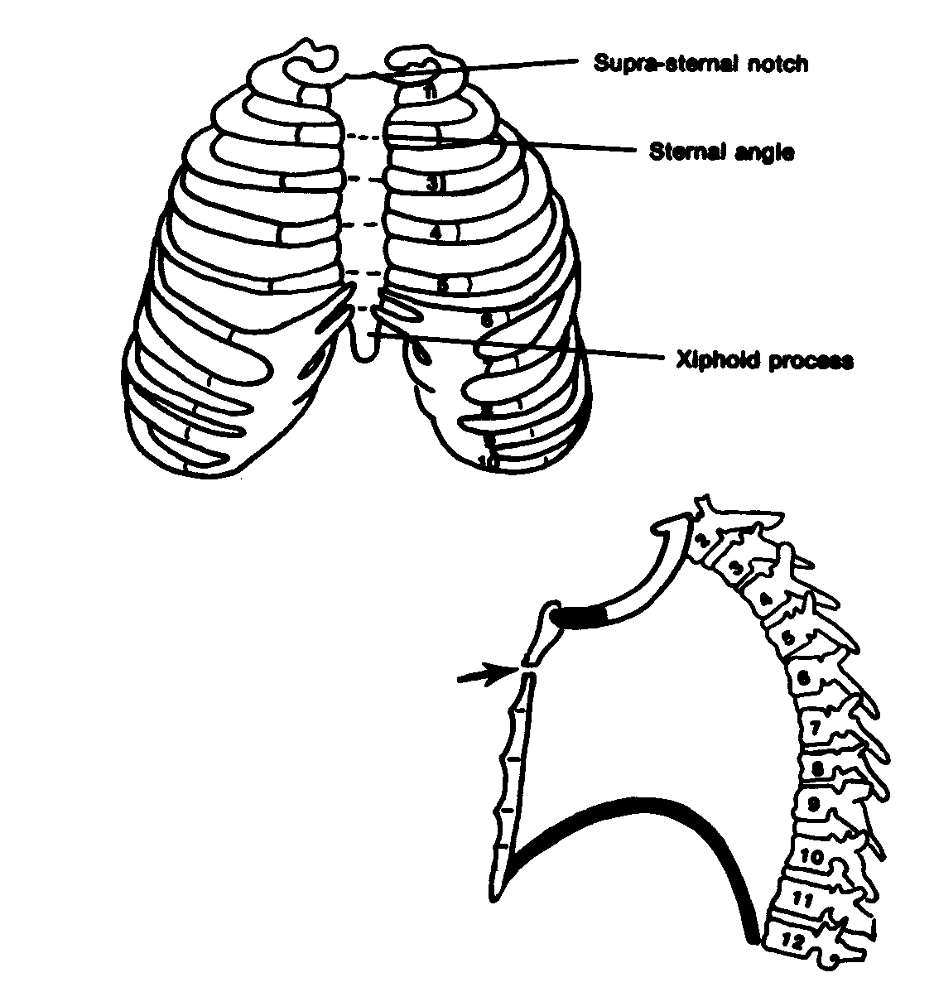
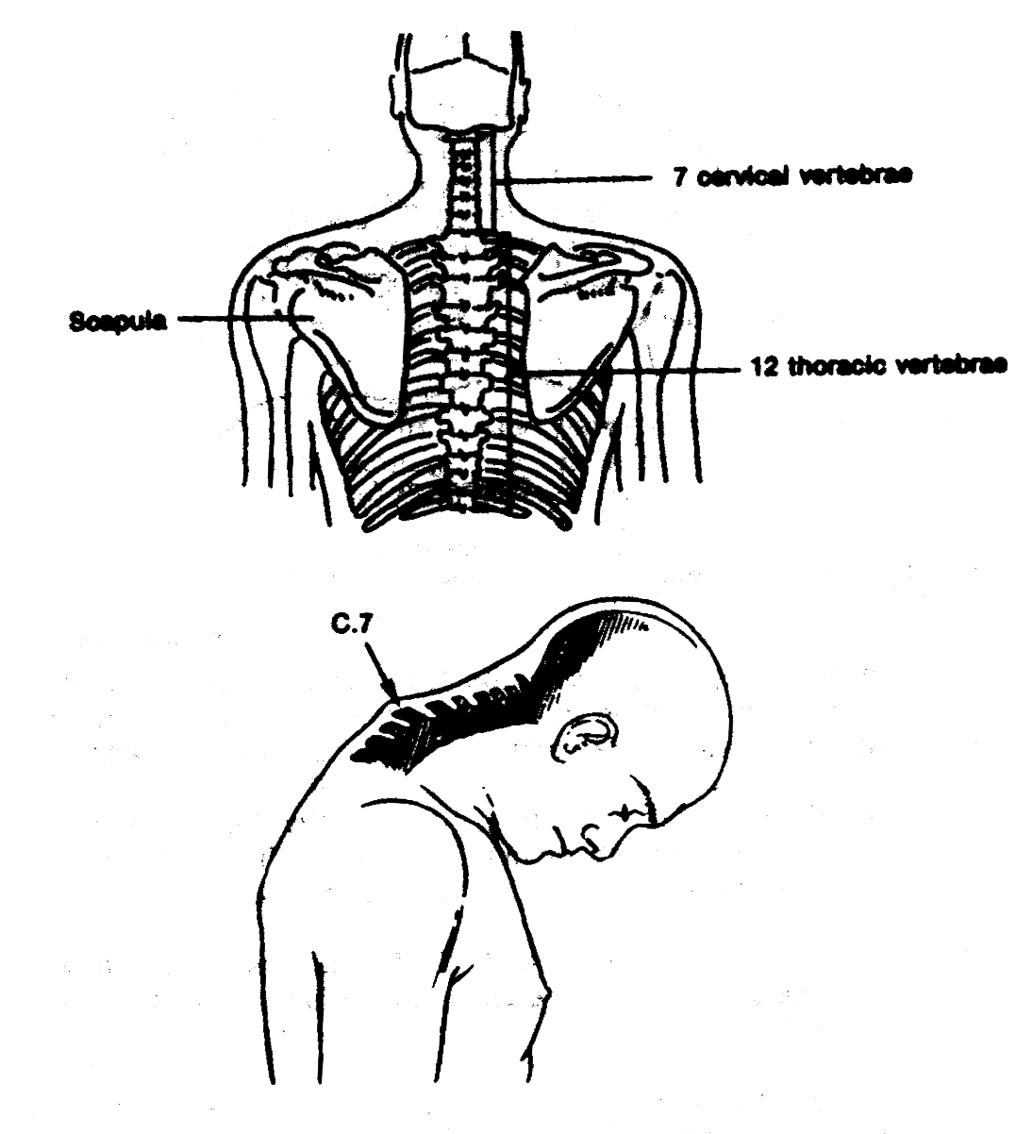
Felületi anatómia 1
Mellkas

Slide 4
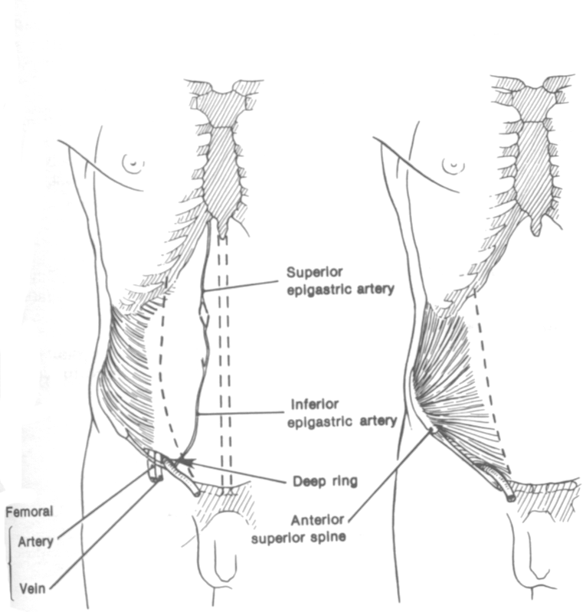
Felületi anatómia 2
Hasüreg

Slide 5
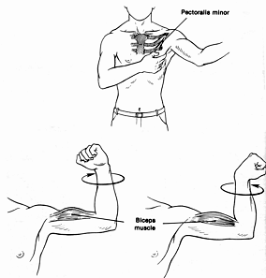
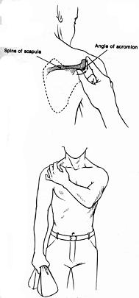
Felületi anatómia 3
Felső végtag

Slide 6
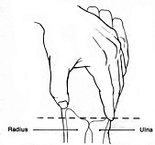
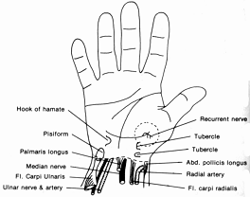
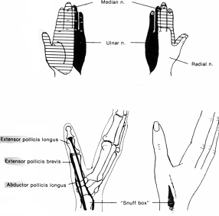
Felületi anatómia 3
Felső végtag

Slide 7
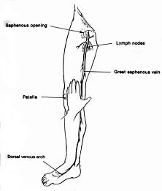
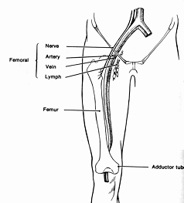
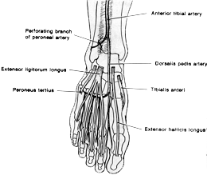
Felületi anatómia 3
Alsó végtag

Slide 8
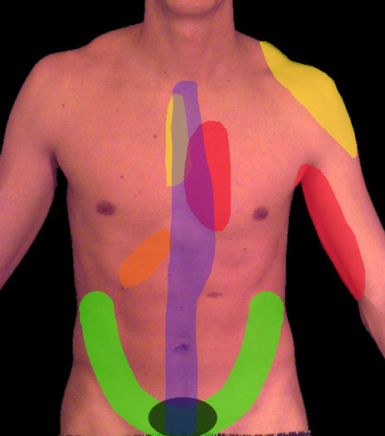
Viscerális fájdalmak vetületei
Diaphragma,
Pericardium és szív,
Szív, Emésztő traktus,
Máj és epehólyag,
Vese és urether
Kismedencei szervek

Slide 9
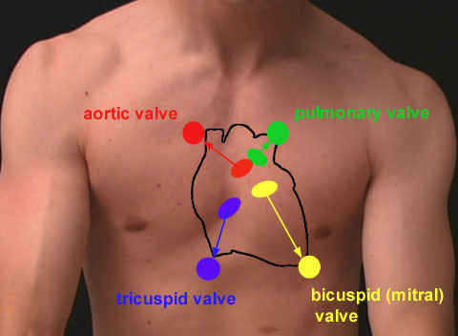
Sziv szájadékok hallgatózási pontjai

Slide 10
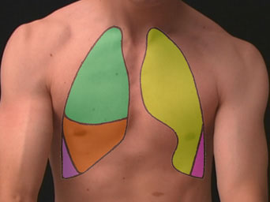
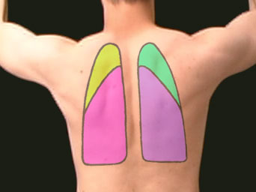
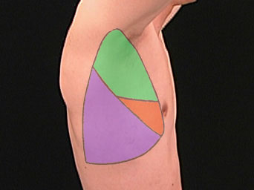
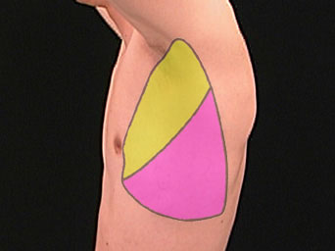
TÜDŐK VETÜLETE
anterior
posterior
jobb
bal
lateral
lateral

Slide 11
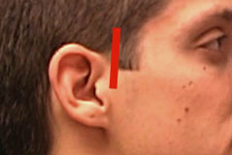
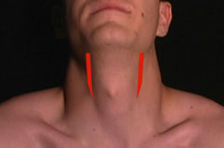
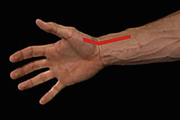
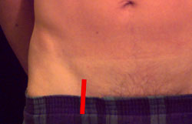
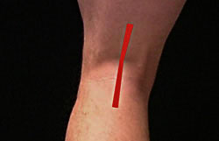
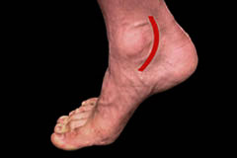
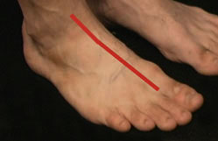
TAPINTHATÓ ARTÉRIÁK
a. temp. superf.
A. carotis com.
A. brachialis
A. radialis!! .
A.femoralis.
A. poplitea.
A. dors. pedis
A. tib. post.

Slide 12
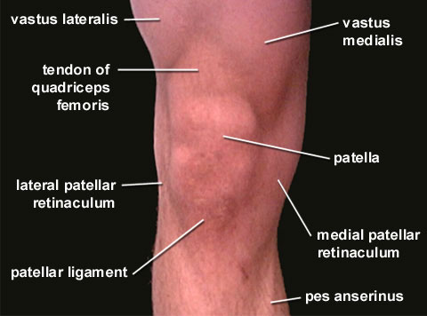
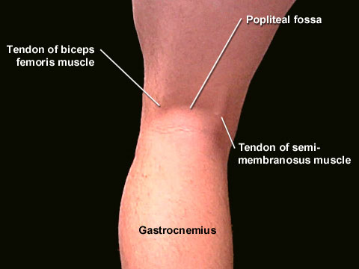
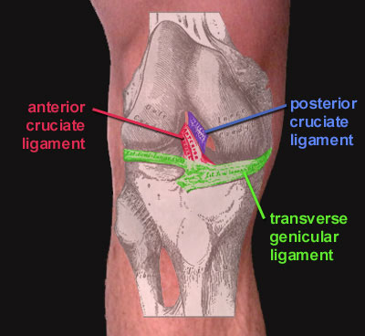
Fossa poplitea és térd

Slide 13
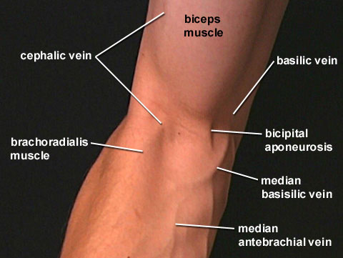
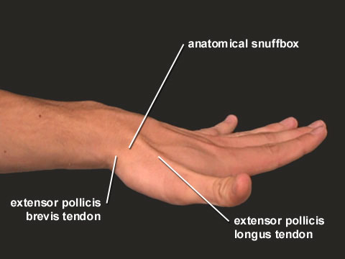
Fossa cubiti és csukló tájék képletei

Slide 14
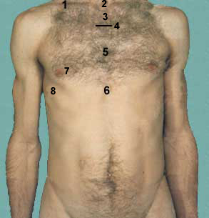
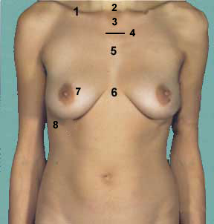
Mellkasi tapintható képletek
1. Clavicula 2. incisura jugularis 3. manubrium sterni 4. angulus sterni (2. borda porc) 5. corpus sterni 6. proc. xyphoideus 7. mamilla ( 4. spatium intercostale) 8. arcus costalis

Slide 15
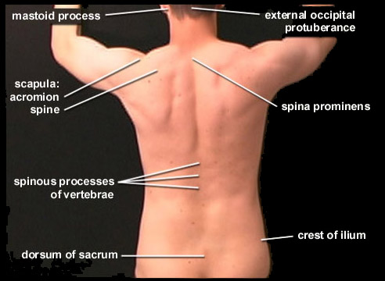
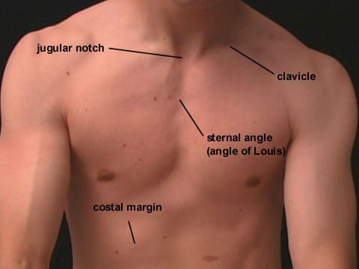
Mellkason és háton kitapintható képletek

Slide 16
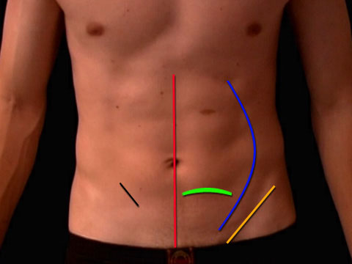
Nevezetes vonalak a hasfalon
McBurney pont, linea alba, linea arcuata, linea semilunaris,
Ligamentum inguinale.

Slide 17
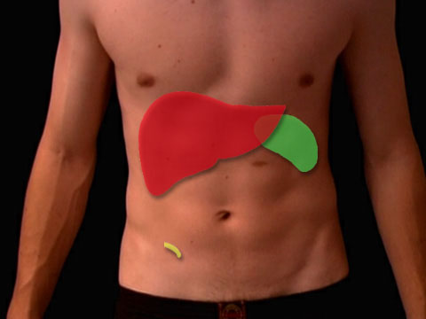
MÁJ ÉS LÉP VETÜLETE
Proc. vermiformis

Slide 18
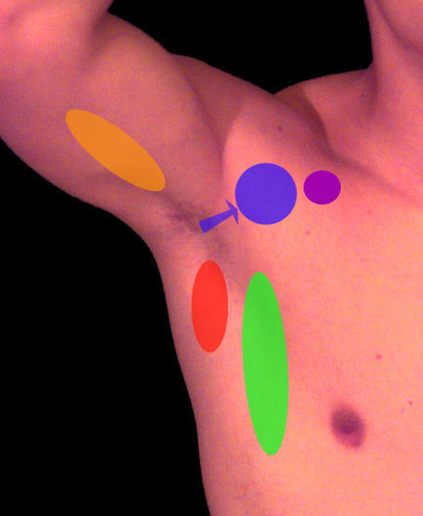
A régio axillaris nyirokcsomóinak vetülete
Axillaris lat.
Subscapular (axillaris post)
Pectoralis (axillaris ant.)
Axillaris centralis
Axillaris apicalis

Slide 19
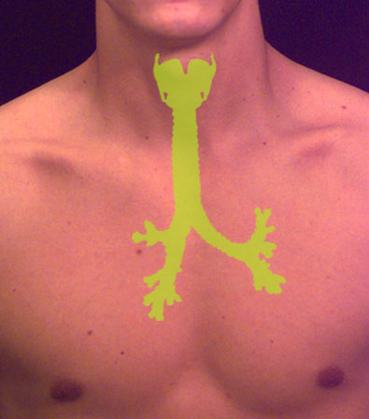
FELSŐ LÉGUTAK VETÜLETE

Slide 20
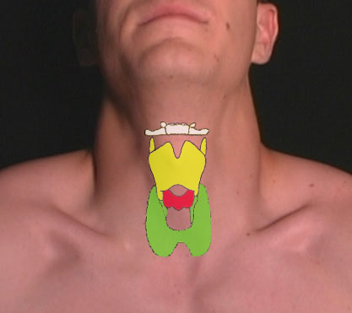
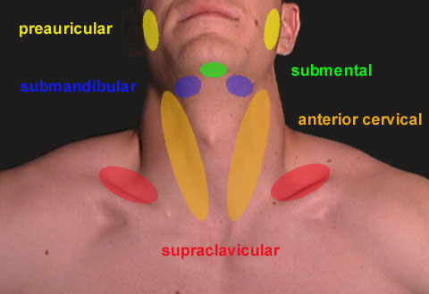
Nyaki szervek és nyirokcsomók vetülete
Os hyoideum, cartilago thyroidea,
Cartilago cricoidea, glandula thyroidea

Slide 21
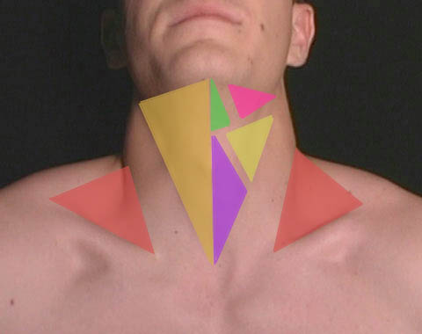
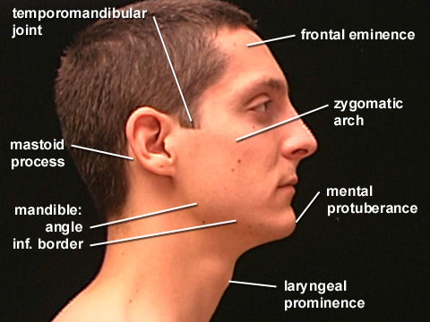
Tájékozódás a fejen és a nyakon
Nyaki izomháromszögek
posterior, anterior, submental,
submandibular, medial, caroticum

Slide 22
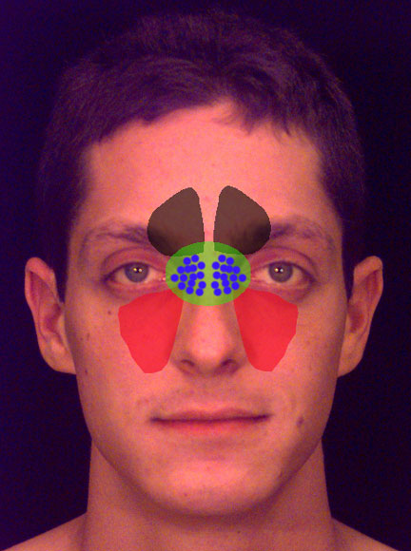
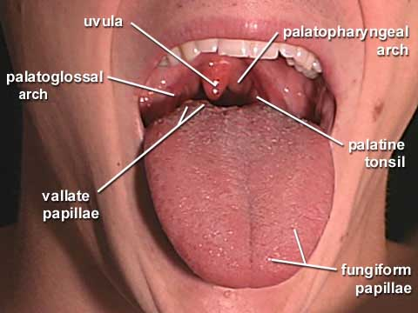
Orr melléküregek, szájüreg
Sinus frontalis, s. sphenoidalis,
Cellulae ethomidales s. maxillaris

Slide 23
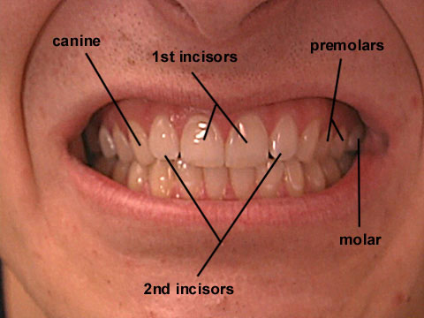
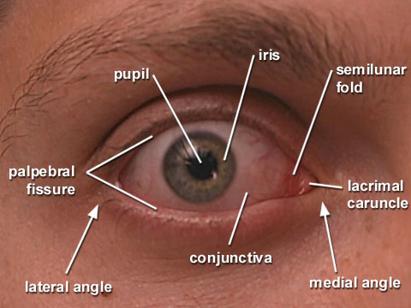
Mit látunk a vestibulum orisban, a szem-tájékon

